Slide 1
Az Airbnb helyzete Berlinben
Készítette:
Baracsi Ádám​
Biszák Aletta​
Kelemen Dávid​
Meleg András​
Poncsák Ákos
2021. 05.13. Projekt I

Slide 2
Tartalom
2021.05. 13.
Berlin különlegességei az Airbnb szempontjából – időszakok
Eredmények – külső tényezők hatása a berlini Airbnb piacra
Következtetések, további kutatási lehetőségek

Slide 3

Berlin különlegességei
Jelentős Airbnb piac – turizmus, fiatal lakosság
Önkormányzati tulajdonú albérletek
Lakosságnövekedés
Albérlethiány, növekvő árak
Szigorú szabályozás (2016)
Covid-19 helyzet

Slide 4
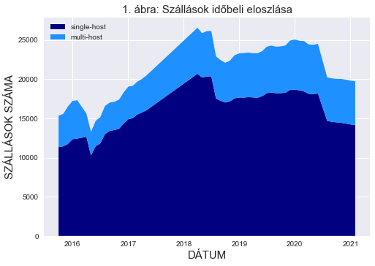
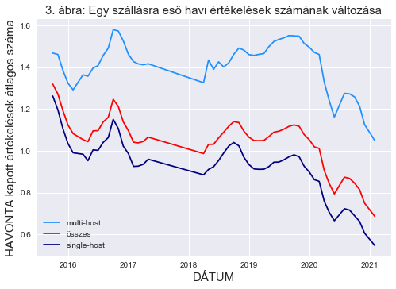
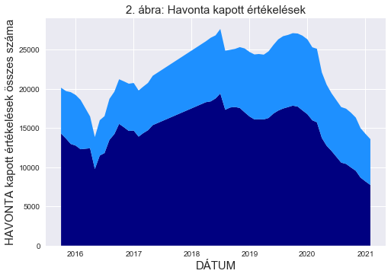
Idősorok: 2016-2021
Adatok áttekintése:
2. ábrán látszódik a 2016-os szabályozás és a Covid válság
3. ábrán megfigyelhető a szezonalitás és a single-hostok alacsonyabb kihasználtsága

Slide 5
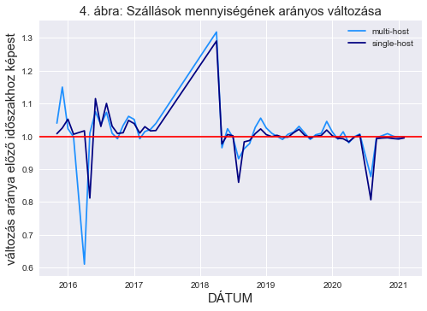
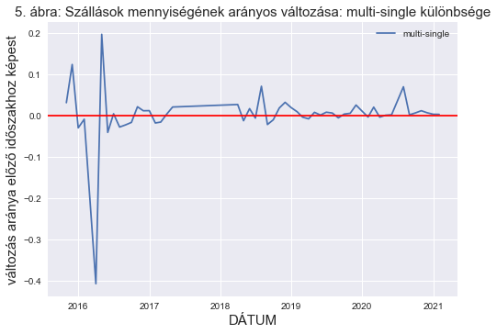
Idősorok: 2016-2021
4. ábra: mikor lett sok új szállás / csökkent a szállások mennyisége?
H0: Nem korrelál a multi-host és a single-host szállások változása!
Eredmény: „csak közepes” (0.6) korreláció →2 eltérő airbnb piaci szegmens
5. ábra: Multi-host szegmens enyhén jobban növekedett
1. táblázat: Idősoros elemzés kutatási eredményei
Single-host / multi-host szállás változásának korrelációja: R = 0.5703, p = 0.0314
Változások különbségének összege: 0.2
Multi-host átlagos növekedés: 1%
Single-host átlagos növekeés: 0.6%

Slide 6
Kerületek árkülönbsége (2015)
Forrás: Tom Slee
Welch t-teszt 5%-os szignifikanciaszinten szignifikánsan eltérő átlagok
Probléma: A szimmetria-feltétel nem teljesül maradéktalanul, így a modellből eredendő bizonytalanság származik

Slide 7
Szabályozás hatása (2016)
2021.05. 13.
Hányadosfelbontás
Főátlagindex | 89,9%
Részátlagindex | 96,2%
Összetételhatás index | 93,4%
Regresszió
R-négyzet | 27%
korlátozás után? | 1 €*
Teljes apartman | 41 €*
Privát szoba | 6 €*

Slide 8
Szabályozás hatása – szobatípusok:
2021.05. 13.
2. táblázat: Korlátozások hatása a szobaítpusok kerületenkénti eloszlására
Ahol megjelentek a korlátozások hatásai:
A minimum éjszakák száma jelentősen növekedett
Az éves elérhetőség átlaga és mediánja jelentősen csökkent.
Kerületek: | Korlátozás előtt | Korlátozás után
Charlottenburg-Wilmersdorf | 7,48% | 6,81%
Friedrichshain-Kreuzberg | 25,71% | 25,16%
Lichtenberg | 2,10% | 2,61%
Marzahn-Hellersdorf | 0,61% | 0,55%
Mitte | 20,69% | 19,59%
Neukölln | 14,98% | 16,80%
Pankow | 16,25% | 16,02%
Reinickendorf | 0,97% | 1,13%
Spandau | 0,52% | 0,52%
Steglitz-Zehlendorf | 1,67% | 1,88%
Tempelhof-Schöneberg | 6,99% | 6,47%
Treptow - Köpenick | 2,03% | 2,46%
Végösszeg | 100,00% | 100,00%
Ahol nem jelentek meg a korlátozások hatásai:
A foglalások árában nem történt nagy változás.
Egymáshoz képest sehol nem változtak az arányok: Általában a teljes apartman drágább, hosszabb időre adják ki.
A privát szobák alig előzik meg a megosztott szobákat ilyen téren.

Slide 9
Koronavírus járvány (2020-2021)
2021.05. 13.
A hirdetések megoszlása host fajta és szobatípusok szerint
Volt-e jelentős átrendeződés a piacon?
Kereszttáblás elemzés – függetlenség vizsgálat
Cramér mutatók nagyon gyenge kapcsolatra utalnak
10. ábra: host típusok változása a Covid-19 hatására
9. ábra: szobatípusok változása a Covid-19 hatására
3. táblázat: Covid- 19 hatásának vizsgálata
Szobatípus megoszlás: P-érték: 1.44E -17 Cramér mutató: 0.041
Host-típus megoszlás: P-érték: 6.2E -12 Cramér mutató: 0.033

Slide 10
Következtetések
2021.05. 13.
Különböző piacszerkezete van a multi-host és a single-host szegmenseknek
Egyes kerületek átlagárai között szignifikáns eltérés van
Szabályozás csak rövid távon volt hatásos
COVID-19 gyengén hatott a berlini Airbnb piac szerkezetére

Slide 11
Források
2021.05. 13.
Braun N. & Schafer P. (2015) . Short-term rentals and housing rents. The case of airbnb in Berlin [ Letöltve: 2021. május 13.].
Casell K. & Deutsch A. M. (2020) Urban Challenges and the Gig Economy: How German Cities Cope with the Rise of Airbnb [Letötlve: 2021. május 13.]
Duso, Michelsen, et al. (2020) Airbnb and rents: evidence from Berlin [Letöltve: 2021. 05. 13.].
Gyódi K. (2019) Airbnb in European cities: Business as usual or true sharing economy? [Letöltve: 2021. május 13.]
Index (2016). Berlinben mostantól nagyon nehéz lesz AirBnb-t használni. [Letöltve: 2021. április 24.].
Inside Airbnb. (2021). Inside Airbnb. Adding data to the debate. [Letöltve: 2021. május 3].
Slee, T. (2017). airbnb-data – Tom Slee. [Letöltve: 2021. május 3.].
The Independent. Berlin stops renting Airbnb to tourists to protect affordable housing [Letöltve: 2021. április 24].

Slide 12
Ábra és forrásjegyzék
1. Ábra: Szállások időbeli eloszlása (2016-2021) 2. Ábra: Havonta kapott értékelések (2016-2021) 3. Ábra: Egy szállásra eső havi értékelések számának változása (2016-2021)
4. Ábra: Szállások mennyiségének arányos változása (2016-2021) 5. Ábra: Szállások mennyiségének változása: multi és single-host különbsége (2016-2021) 6. Ábra: Ingatlanok árai kerületenként (2015) 7. Ábra: Nyugati és keleti szállás átlagárai (2015) 8. Ábra: Kiadó szobatípusok eloszlása a szabályozás hatályba lépése előtt és után (2015/2017) 9. Ábra: Szobatípusok változása a Covid-19 hatására 10. Ábra: Host-típusok változása a Covid-19 hatására 1. táblázat: Idősoros elemzés kutatási eredményei 2. táblázat: Korlátozások hatása a szobaítpusok kerületenkénti eloszlására 3. táblázat: Covid- 19 hatásának vizsgálata

Slide 13
Köszönjük a figyelmet!

